Slide 1
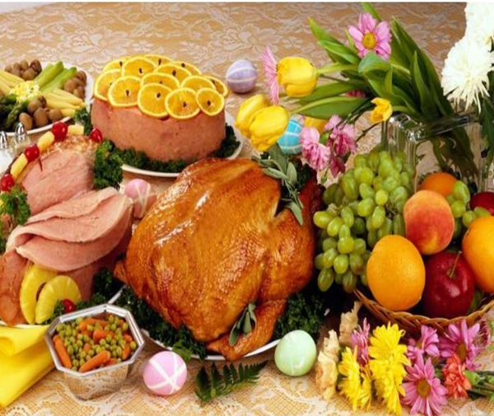
Профилактика пищевых отравлений.

Slide 2
План лекции
Профилактика пищевых отравлений.
Классификация пищевых отравлений.
Основные методы профилактики.

Slide 3
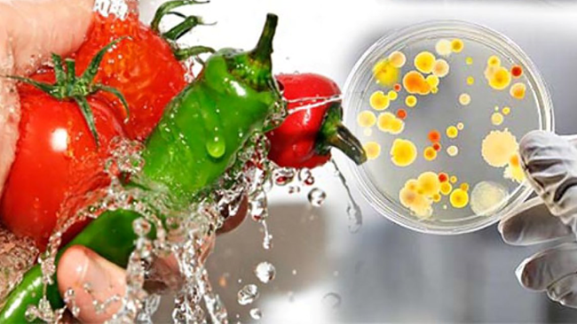
Пищевые отравления — это не контагиозные, острые, реже хронические заболевания, возникающие в результате употребления пищи, массивно обсемененной живыми микроорганизмами или содержащей токсичные для организма вещества микробной или немикробной природы, прекращающиеся после изъятия контаминированого продукта.

Slide 4
Признаки пищевых отравлений:
1) возбудители пищевых отравлений условно патогенные микроорганизмы
2) для пищевых отравлений характерно внезапное начало 3) массовость вспышек пищевых отравлений, что объясняется употреблением одной и той же пищи 4) быстрое прекращение вспышки после изъятия пищи

Slide 5
Классификация пищевых отравлений
Микробные пищевые отравления
Немикробные пищевые отравления
Пищевые отравления не установленной этиологии

Slide 6
Классификация пищевых отравлений
I. Микробные пищевые отравления
1) Пищевые токсикоинфекции (Рroteus vulgaris, B. cereus, С. perfringens, S. faecalis, P. mirabilis; бактерии родов Hafnia, Klebsiella, Pseudomonas, Vibrio (parahaemolytics)
2) Пищевые интоксикации - Ботулизм (Cl. botulinum); - Стафилококковый токсикоз (St. aureus).
3) Пищевые микотоксикозы - Фузариотоксикозы (грибы рода Fusarium); - Эрготизм (гриб Claviceps purpurea); - Афлатоксикоз (гриб Aspergillus flavus).

Slide 7
Классификация пищевых отравлений
I. Микробные пищевые отравления
1) Пищевые токсикоинфекции
Возбудители – условно-патогенная микрофлора (при массовой гибели возбудителей в организме человека высвобождается эндотоксин, который вызывает острый гастроэнтерит тяжелой (1-2 %), средней тяжести (20 %) и легкой (80 %) форм. Инкубационный период 6-12 часов, короткое течение (1-3 дня);
Клиническая картина: 1) Местные процессы в ЖКТ - спазмы и боли в животе, тошнота , диарея , рвота; - отвращение к пище ; летальный исход. 2) Общетоксические проявления (головная боль, температура тела 37,5 – 38 град. С (редко 39 и более); нарушение деятельности ССС и ЦНС (потеря работоспособности).

Slide 8
Микробные пищевые отравления
2) Пищевые интоксикации
Стафилококковый токсикоз
Золотистый стафилококк (St. aureus) продуцирует энтеротоксин, обладающий гемолитическими свойствами. Свойства возбудителя: - широко распространен в природе (гноеродный микроорганизм). St. aureus а) устойчив к соли и сахару (до 5-10%). НО чувствителен к повышению кислотности и температуры. Свойства энтеротоксина: а) термоустойчив (не разрушается при кипячении 1,5-2 часа); б) устойчив к дезинфицирующим средствам, к формалину, к желудочной и кишечной секреции.

Slide 9
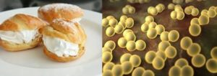
I. Микробные пищевые отравления
2) Пищевые интоксикации
Стафилококковый токсикоз
Продукты, вызывающие отравления: Пирожные и торты с масляным и белковым
кремом, молоко , творог, мороженое, сыр;
готовые блюда и холодные закуски из мяса и рыбы,
особенно измельченных (макароны по-флотски, фаршированные блинчики, холодец, рыбные салаты, заливные).
Лабораторная диагностика: рвотные массы, промывные воды, контаминированные продукты исследуются на наличие токсина (биологические пробы). Персонал пищеблока – на носительство St. aureus.

Slide 10
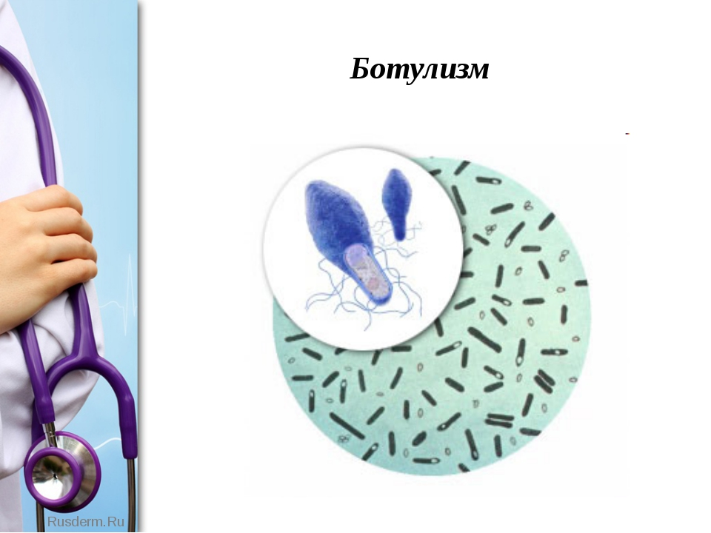
I. Микробные пищевые отравления
2) Пищевые интоксикации
Ботулизм
Свойство возбудителя: споры Cl. Botulinum - Выдерживают кипячение 5-6 часов; Сохраняют жизнеспособность при – 16 град. С до 1 года; Устойчивы к консервированию (соление до 8-11%, копчение, маринование, засахаривание); Погибают в кислой среде при рН 4,5 и ниже. Свойства ботулотоксина: Смертельная доза 0,035 мг - Устойчив к действию протеолитических ферментов; - Устойчив к кислотам (в т. ч. к желудочному соку); - Быстро инактивируется щелочами; - Устойчив к нагреванию (до 15 мин. кипячения); - Устойчив к низким температурам (2 мес. при -80 град).

Slide 11
I. Микробные пищевые отравления
Проявления ботулизма: - паралич глазных мышц (расширение зрачков, отсутствие реакции на свет); - паралич глазодвигательных мышц;; - параличи мышц мягкого неба, гортани, языка, глотки; - паралич голосовых связок (до полной афонии); - отдельные нарушения функций мышц скелета; - паралич межреберных мышц (остановка дыхания); - паралич мышц сердца; - продолжительность болезни 4-8 дней; - летальность без лечения 70 %, при лечении 13 %.

Slide 12
I. Микробные пищевые отравления
Наиболее опасные продукты
Cl. botulinum широко распространены в природе (почве, воде, иле водоемов), возможно заражение любого продукта (грибов, овощей, рыбы, мяса). Но выработка ботулотоксина происходит только в анаэробных условиях: -либо в герметично закупоренных банках при консервировании овощей, грибов, соков; -либо в толще мяса или рыбы,
подвергнутых консервированию
(посол, копчение, вяление).

Slide 13
I. Микробные пищевые отравления
Профилактика пищевых отравлений микробной этиологии
1.Мероприятия по предупреждению загрязнения пищи микробами; 2. Мероприятия по предупреждению размножения микроорганизмов и накопления токсинов в пище; 3. Уничтожение микробов, накопившихся в пищевых продуктах.

Slide 14
I. Микробные пищевые отравления
Профилактика пищевых отравлений микробной этиологии
1. Мероприятия по предупреждению инфицирования продуктов питания и готовых блюд. 1) Санитарно-противоэпидемические: маркировка цехов, оборудования, посуды и инвентаря, спецодежда, соблюдение правил уборки и дезинфекции помещений, мытья посуды, обследование персонала на бациллоносительство. 2) Технологические: поточность производства, поточность движения персонала в производственных цехах, товарное соседство; Профилактики ботулизма: правильная эвентрация рыбы и туш животных после убоя; мытье фруктов, овощей, грибов перед консервированием.

Slide 15
I. Микробные пищевые отравления
Профилактика пищевых отравлений микробной этиологии
2. Мероприятия по предупреждению размножения микроорганизмов и накопления токсинов в пище 1) Температурный режим хранения продуктов и блюд (высокая, более 60 град. С или низкая (от 0 до 4 град. С) температура; 2) Соблюдение сроков хранения продуктов. 3) При профилактике ботулизма актуально соблюдение технологических регламентов (подкисление продуктов при консервировании); желательно не создавать анаэробных условий; 4) С осторожностью относиться к продуктам, купленным у неизвестных лиц. 3) Мероприятия по уничтожению микроорганизмов (только при токсико-инфекциях): -своевременная интенсивная тепловая обработка приводит к гибели живых микробов.

Slide 16
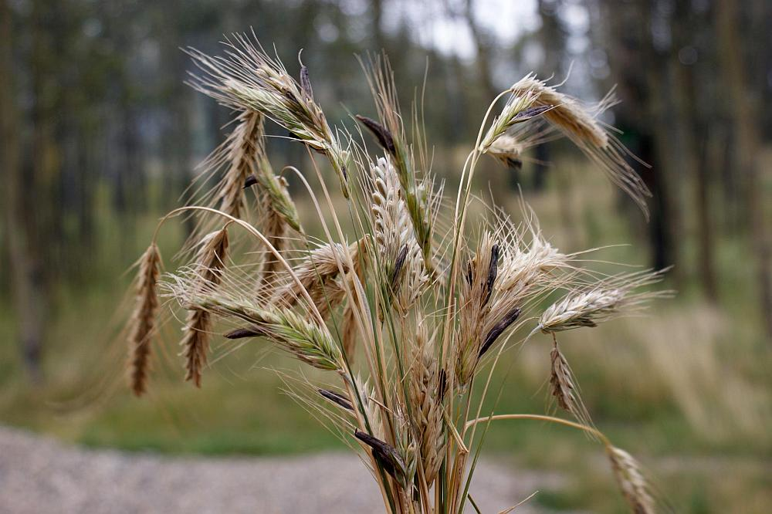
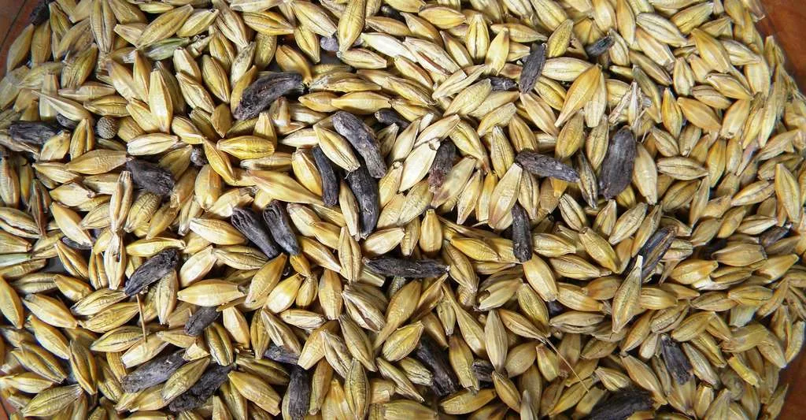
I. Микробные пищевые отравления
3. Пищевые микотоксикозы
а) Эрготизм
Возбудители: токсические формы микроскопических грибов.
Эрготизм возникает при употреблении в пищу изделий из зерна, содержащих примесь спорыньи. ГН – не более 0,05% в муке.
Проявления: галюцинации, расстройства сознания, тошнота, рвота, боли в животе, колики, цианоз конечностей,сильные боли, гангрена, некроз.

Slide 17
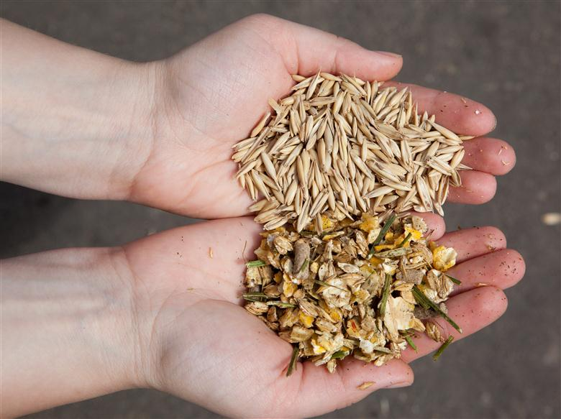
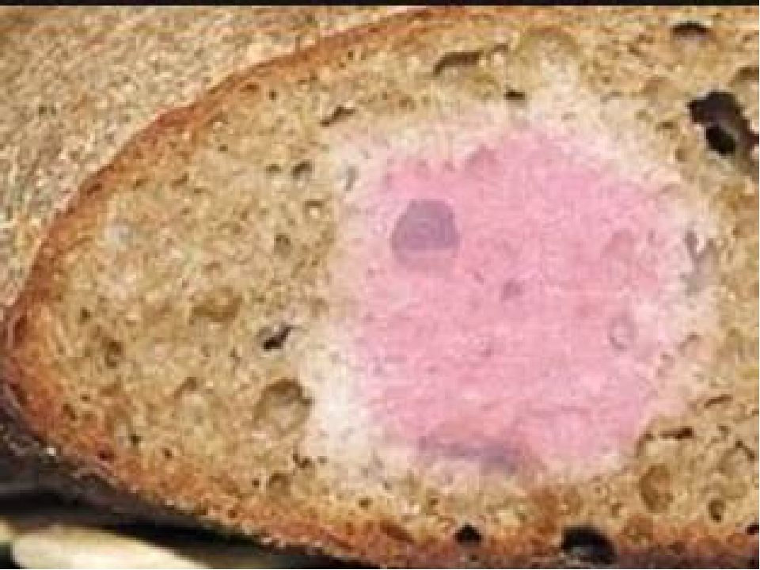
I. Микробные пищевые отравления
3. Пищевые микотоксикозы
б) Фузариотоксикозы:
Алиментарно-токсическая алейкия Возбудитель: гриб Fuzarium sporotrichella Проявления: - Лейкопения (депрессия гемопоэза) - Некротические процессы миндалин, неба, глотки - Кожные кровоизлияния, геморрагическая сыпь - Буллезные пузыри с серозной жидкостью
Отравление «пьяным хлебом» Возбудитель: гриб Fuzarium graminearum
Проявления: симптомы тяжелого алкогольного опьянения

Slide 18
I. Микробные пищевые отравления
3. Пищевые микотоксикозы
в) Афлотоксикоз
Возбудитель: гриб Aspergillus flavus Возбудитель: широко распространен в природе, обнаруживается в пищевых продуктах, кормах животных. Действие афлотоксина: канцерогенное, гепатотропное, мутагенное, цитотоксическое, нейротоксическое, иммунотоксическое, тератогенное, эмбриотоксическое С кормами животных микотоксины проникают в молоко и мясо животных.
Так источниками микотоксинов становятся продукты животного происхождения. Профилактика микотоксикоз 1. Гигиенический мониторинг содержания в продуктах питания. 2. Борьба с болезнями сельскохозяйственных растений. 3. Запрещение использования в пищу зерна, орехов (особенно арахиса), кукурузы, семян хлопчатника, покрытых плесенью.

Slide 19
Классификация пищевых отравлений
II. Пищевые отравления немикробной природы
1) Отравления продуктами, ядовитыми по своей природе: - грибы (строчки, бледная поганка, мухомор); - растения, содержащие атропин (болиголов, белена, красавка); - прочие дикорастущие (багульник, жабрей, волчья ягода)
2) Отравления продуктами, ядовитыми при определенных условиях: - проросший на свету картофель (соланин); - бобы сырой фасоли (фазин); - ядра косточковых плодов (амигдалин). 3) Отравления примесями к пищевым продуктам: - соли тяжелых металлов (медь, цинка, свинца), мышьяк; - ядохимикаты (пестициды); - удобрения (нитраты); - пищевые добавки в концентрациях выше ПДК (нитриты). 4) Пищевые отравления неустановленной этиологии: - Гаффская болезнь (параксизмально-токсическая миоглобинурия); - Уровская болезнь (Кашина-Бека).

Slide 20
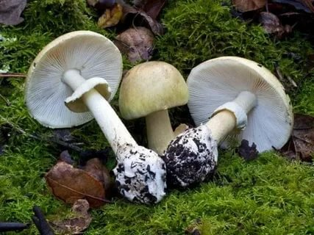
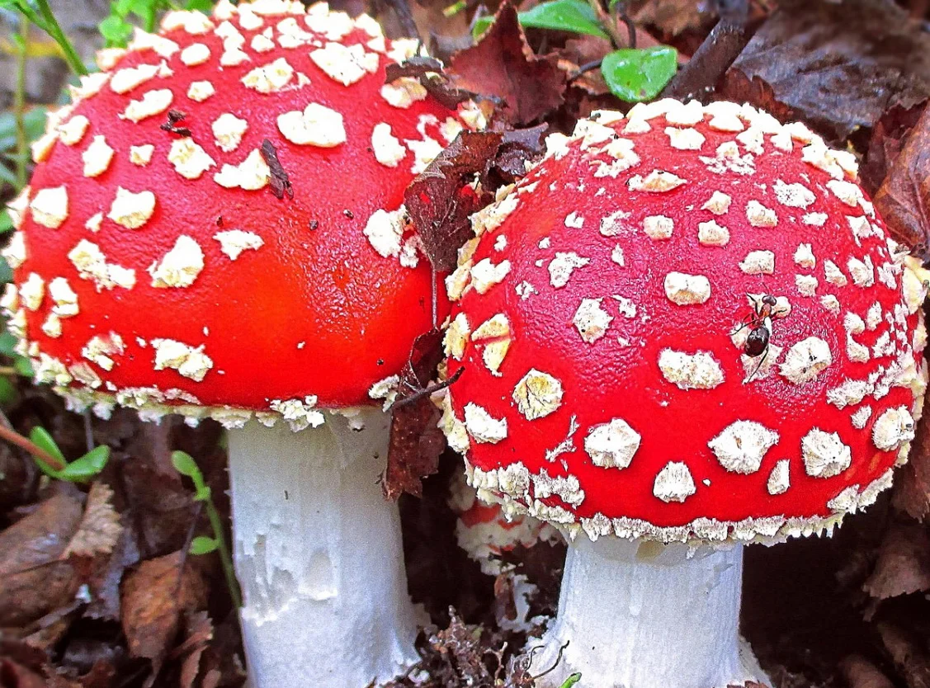
II. Пищевые отравления немикробной природы
1. Отравления продуктами, ядовитыми по своей природе
а) Грибами
-Строчки (яд нейротропного действия)
Проявления: рвота, боли в животе, желтуха.
-Бледная поганка (яд гепатотропного и нейротропного действия).
Проявления: холероподобный гастроэнтерит, увеличение печени, желтуха, анурия, кома.
-Мухомор (яд – мускарин, мушиный яд). Проявления: слюнотечение, рвота, сужение зрачков, бред, галюцинации, судороги.

Slide 21
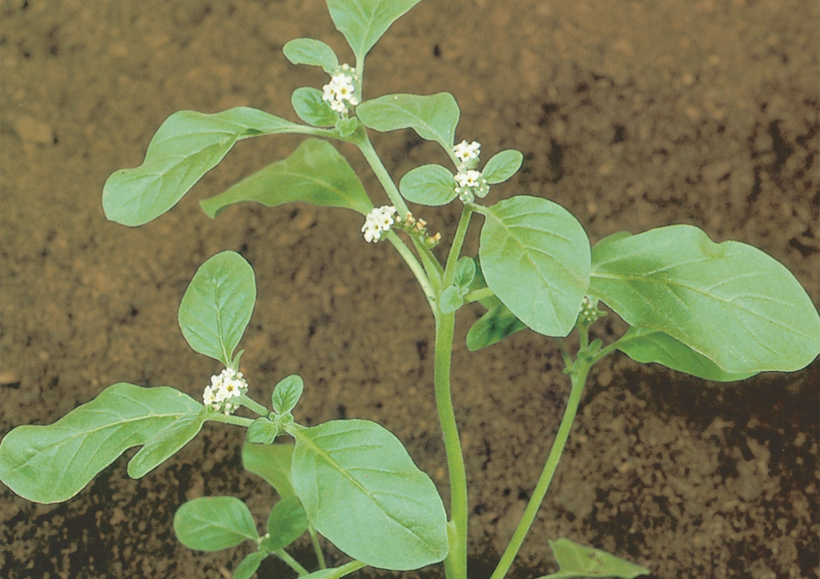
II. Пищевые отравления немикробной природы
б) Растениями
- Поражения нервной системы Белена, белладонна (красавка), болиголов, вех ядовитый, дурман, конопля, чистотел. - Поражение ЖКТ Волчье лыко, клещевина, крушина, молочай, паслен - Поражение сердца Ландыш, наперстянка, чемерица - Поражение печени Гелиотроп, горчак розовый, Крестовник
на рис. ГЕЛИОТРОП

Slide 22
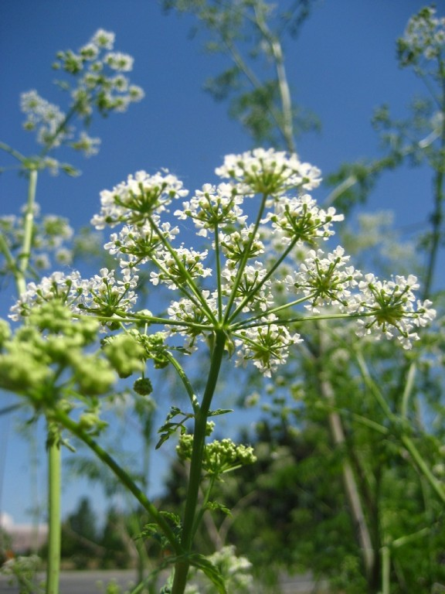
Болиголов пятнистый
Белладонна (красавка)

Slide 23
II. Пищевые отравления немикробной природы
2. Острые отравления продуктами, ядовитыми при определенных условиях.
а) Продуктами животного происхождения.
Печень, икра и молоки некоторых видов рыб в период нереста, мед собранных с ядовитых растений.

Slide 24
II. Пищевые отравления немикробной природы
2. Острые отравления продуктами, ядовитыми при определенных условиях
б) Продуктами растительного происхождения.
Проросший на свету картофель. Яд (соланин) гемолитического действия. Накапливается в кожуре и в ростках картофеля.
- Сырая фасоль. Яд (фазин) гемагглютинирующего действия.
- Ядра косточковых плодов. Яд (амигдалин – при гидролизе отщепляет синильную кислоту)

Slide 25
II. Пищевые отравления немикробной природы
3.Отравления примесями химических веществ
а) Соли тяжелых металлов
Свинец (эмали, краски, металлические покрытия посуды) -Медь (медная посуда, медная аппаратура) -Цинк (цинковая посуда, аппаратура) -Олово (оловянная посуда) -Мышьяк (пищевые красители, органические кислоты , пищевой желатин)
Опасность солей тяжелых металлов для окружающей среды и здоровья человека заключается в том, что они способны:
1) Накапливаться в организме человека (кумулятивное действие) 2) Включаться в метаболический цикл 3) Быстро изменять свою химическую форму при переходе из одной среды в другую, не подвергаясь биохимическому разложению 4) Вступать в многочисленные химические реакции друг с другом и с биологически значимыми неметаллами

Slide 26
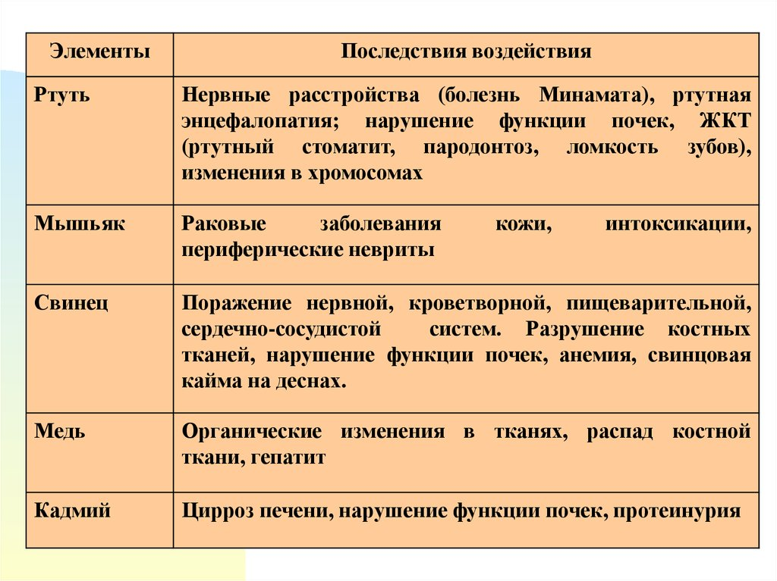
II. Пищевые отравления немикробной природы
3.Отравления примесями химических веществ

Slide 27
II. Пищевые отравления немикробной природы
3.Отравления примесями химических веществ
б) Отравления нитратами
Нитраты оказывают на человека общетоксическое действие. Вследствие биологических превращений нитратов в нитриты возникает алиментарная нитратная метгемоглобинемия или (токсический цианоз): происходит образование метгемоглобина, инактивация оксигемоглобина, гипоксемия, тканевая гипоксия. Острые отравления нитратами редки и носят случайный характер (использование вместо соли или соды). Хроническая алиментарная нитратная метгемоглобинемия обусловлена потреблением колбасных изделий (более 200 гр./сутки) или продуктов растениеводства с повышенным содержанием нитратов. Присутствие нитритов и нитратов в колбасных изделиях обусловлено введением этих препаратов в качестве пищевых добавок, улучшающих цвет колбасных изделий и оказывающих консервирующее действие.
Присутствие нитратов в продукции растениеводства обусловлено внесением в почву стимуляторов роста при выращивании сельскохозяйственной продукции. Профилактика:
-Ограничение введения нитратов в колбасные изделия, соблюдение технологии введения нитратов изготовлении колбас.
-Контроль за внесением удобрений и содержанием нитратов в сельскохозяйственной продукции.

Slide 28
II. Пищевые отравления немикробной природы
3.Отравления примесями химических веществ
в) отравления нитрозаминами
Могут образоваться: 1. В почве и воде из азотных удобрений. 2. В колбасных изделиях из НИТРИТОВ, которые вступая в связь с ферментами мяса, образуют НИТРОЗОГЕМОГЛОБИН. 3. В организме человека при взаимодействии НИТРАТОВ с алифатическими и ароматическими аминами.
НИТРОЗАМИНЫ в отличие от нитратов обладают активным канцерогенным эффектом.

Slide 29
II. Пищевые отравления немикробной природы
3.Отравления примесями химических веществ
г) отравления пестицидами
Свойства пестицидов: 1. Высокая токсичность, в т.ч. продуктов распада 2. Высокая устойчивость во внешней среде 3. Выраженные кумулятивные свойства (до 5 мг/кг в жировой ткани). 4. Длительная задерживаемость в организме. 5. Способность выделяться с молоком матери. Отравления острые и хронические.
Действие пестицидов на организм человека
1. Подавляют иммунную систему; 2. Обладают мутагенными и канцерогенными свойствами; 3. Обладают кумулятивными свойствами; 4. Поражаются нервная и кроветворная системы; 5. Поражаются органы – печень и почки.
Профилактика: 1. Контроль за остаточным содержанием пестицидов в продуктах животного и растительного происхождения. 2. Соблюдение сроков обработки посевов и животных против болезней и насекомых. 3. Замена препаратов, устойчивых в природе, на малоустойчивые с коротким периодом полураспада

Slide 30
II. Пищевые отравления немикробной природы
3.Отравления примесями химических веществ
г) Отравления диоксинами
Диоксины – синтетические органические вещества из класса хлоруглеводородов , являются самым токсичными из всех полученных человеком веществ. Диоксины образуются при сжигании промышленного и городского мусора, бензина, как побочные продукты в химической, электротехнической промышленности, при производстве пестицидов. Диоксины образуются при обеззараживании воды хлорированием, в местах хлорного производства. Обладают мутагенным, канцерогенным, эмбриотоксическим действием, подавляют иммунную систему («диоксиновый СПИД»). Способны накапливаться в крови, костной, жировой ткани, выделяться с молоком матери.

Slide 31
В целях предотвращения негативного воздействия на здоровье населения солей тяжелых металлов, пестицидов, диоксинов, соединений азота
ГД РФ приняты Федеральные Законы, устанавливающие порядок безопасного обращения с пестицидами, агрохимикатами и другими ядовитыми веществами: 1. О санитарно-эпидемиологическом благополучии населения от 30.03.1999 N 52-ФЗ; 2. Об охране окружающей среды от 10.01.2002 № 7-ФЗ 3. О безопасном обращении с пестицидами и агрохимикатами от 19.07.1997 N 109-ФЗ.

Slide 32
Классификация пищевых отравлений
III. Пищевые отравления не установленной этиологии
1.Гаффская болезнь (Юксовская, Сартландская) – алиментарная пароксизмальнотоксическая миоглобинурия.
2. Уровская болезнь (Болезнь Кашина-Бека, Стронциевый рахит). Эндемическое заболевание, возникает у детей и подростков в период активного роста. Нарушение костеобразования, задержка роста костей бедра и голени, укорочение конечностей и деформация скелета.

Slide 33
Лабораторная диагностика пищевых отравлений
Материалы для лабораторного исследования при отравлениях
Рвотные и фекальные массы 50-100 мл.
Промывные воды 100-200 мл.
Кровь для посева и серологических исследований 8-10 мл.
Подозреваемые продукты.
Смывы с инвентаря, рук и прочего (для общепита)

